Slide 1
ИСПОЛНЕНИЕ ОБЛАСТНОГО БЮДЖЕТА ЗА 2021 ГОД
отчет для граждан

Slide 2
Глоссарий
Бюджет (от старонормандского –кошель, сумка, кожаный мешок) – форма образования и расходования денежных средств, предназначенных для финансового обеспечения задач и функций государства и местного самоуправления.
Доходы – это поступающие в бюджет денежные средства (налоги юридических и физических лиц, административные платежи и сборы, безвозмездные поступления).
Расходы - это выплачиваемые из бюджета денежные средства (социальные выплаты населению, содержание государственных и муниципальных учреждений (образование, ЖКХ, культура и другие), капитальное строительство и другое).
Профицит – положительный остаток бюджета, образованный в результате превышения доходов над расходами.
Дефицит - отрицательный остаток бюджета, образованный в результате превышения расходной части над доходной.

Slide 3
Глоссарий
Бюджетный процесс – ежегодное составление, рассмотрение, утверждение и исполнение бюджета, а также рассмотрение и утверждение бюджетной отчетности.
Межбюджетные трансферты – денежные средства, перечисляемые из одного бюджета бюджетной системы Российской Федерации другому.
Виды межбюджетных трансфертов:
- дотации (от латинского – дар, пожертвование) – предоставляются бюджету на безвозмездной и безвозвратной основе без установления направлений и (или) условий их использования.
-субвенции (от латинского - приходить на помощь, помогать) – предоставляются бюджету в целях финансового обеспечения расходных обязательств муниципального образования, возникших при выполнении «переданных» ему государственных полномочий.
- субсидии (от латинского – поддержка) - предоставляются бюджету в целях софинансирования расходных обязательств, возникающих при выполнении полномочий местного значения.
- иные межбюджетные трансферты - предоставляются бюджету в целях софинансирования, в том числе в полном объеме, расходных обязательств, возникающих при выполнении государственных полномочий и полномочий местного значения.

Slide 4
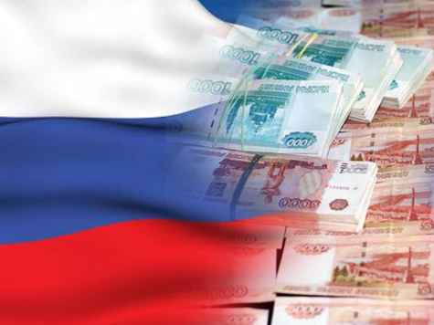
Основные задачи и приоритетные направления бюджетной политики Липецкой области в 2021 году
1. Улучшение условий жизни населения Липецкой области, адресное решение социальных проблем, повышение качества государственных и муниципальных услуг
2. Оказание поддержки реальному сектору экономики
3. Стимулирование инновационного развития экономики
4. Проведение политики сдерживания роста бюджетных расходов при безусловном исполнении законодательно установленных публично-нормативных и иных социально значимых обязательств
5. Повышение эффективности бюджетных расходов и устойчивости бюджета за счет выявления и сокращения неэффективных затрат, концентрации ресурсов на приоритетных направлениях развития и выполнении публичных обязательств
6. Ограничение бюджетного дефицита до уровня не более 10 процентов от суммы доходов бюджета без учета объема безвозмездных поступлений

Slide 5
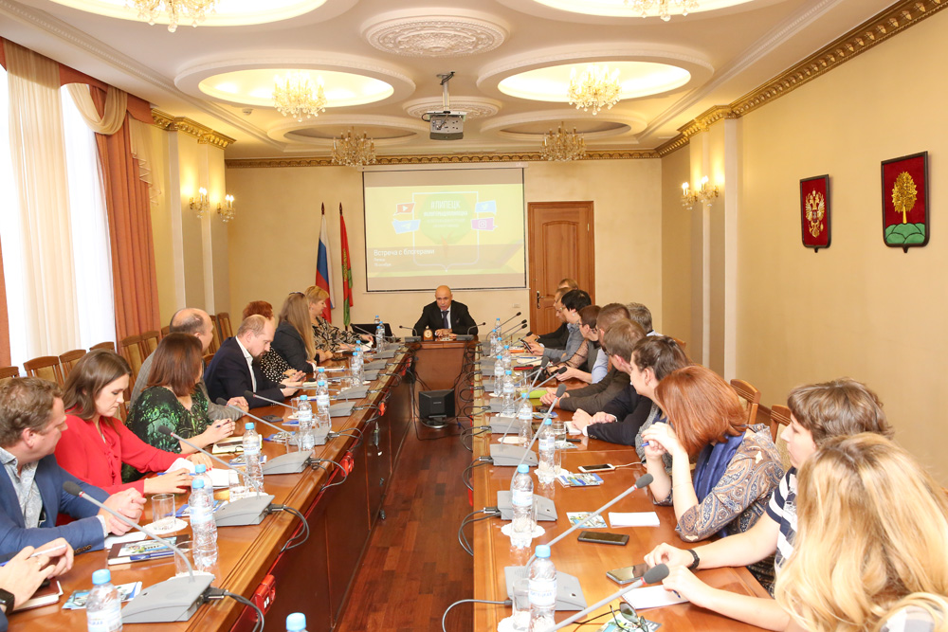
Деятельность органов власти
Органами государственной власти области последовательно проводится налоговая политика, направленная на создание комфортных налоговых условий для реализации инвестиционных проектов, развития малого предпринимательства, расширения потенциала региональной экономики. Основными приоритетами налоговой политики области в 2021-2023 годах являются сохранение инвестиционных налоговых льгот, преференций субъектам малого бизнеса, обеспечение равных условий налогообложения, создание конкурентной среды.
Органами исполнительной власти области и местного самоуправления совместно с контролирующими органами проводятся мероприятия по увеличению налогооблагаемой базы и повышению собираемости доходов - легализация субъектов и объектов налогообложения, пресечение нарушений трудового и налогового законодательства, принятие мер административного воздействия, обеспечение полноты и своевременности перечислений в бюджет налогов и неналоговых платежей.

Slide 6
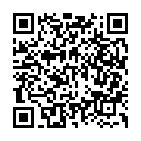
ОЦЕНКА КАЧЕСТВА УПРАВЛЕНИЯ РЕГИОНАЛЬНЫМИ ФИНАНСАМИ
Липецкая область по результатам проведенной
Министерством финансов Российской Федерации оценки качества управления региональными финансами за 2020 год отнесена к субъектам Российской Федерации с надлежащим качеством
управления региональными финансами

Slide 7
Административно-территориальное деление Липецкой области
Липецкая область входит в состав Центрального федерального округа. Система органов государственной власти определяется Уставом Липецкой области. Государственную власть осуществляют Липецкий областной Совет депутатов, администрация области, иные органы государственной власти, образуемые в соответствии с Уставом Липецкой области
Консолидированный бюджет Липецкой области
Бюджет Липецкой области (областной бюджет)
Бюджет территориального фонда обязательного медицинского страхования
Бюджеты муниципальных образований 312
Бюджеты муниципальных районов 18
Бюджеты городских округов 2
Бюджеты сельских поселений 286
Бюджеты городских поселений 6

Slide 8
ПОКАЗАТЕЛИ СОЦИАЛЬНО-ЭКОНОМИЧЕСКОГО РАЗВИТИЯ ЛИПЕЦКОЙ ОБЛАСТИ
Наименование показателя | 2021год (план) | 2021год (факт)
Валовой региональный продукт, млн. руб. | 705 346,0 | Х
Прибыль прибыльных организаций, млн. руб. | Х | 404 875,4
Численность населения области (среднегодовая), тыс. чел. | 1 120,0 | 1 120,9
Индекс потребительских цен на товары и услуги ( на конец года к декабрю предыдущего года), % | 107,7 | 109,1
Уровень безработицы, % | 0,5 | 0,4
Среднемесячная заработная плата, руб. | 39 733,2 | 40 242,0
Прожиточный минимум, руб./мес. | 9 945 | 9 945
Объемы жилищного строительства, тыс. кв. м | 1 270,0 | 1 235,2

Slide 9
Бюджетные расходы на душу населения по ЦФО за 2021 год, руб./чел.

Slide 10
Основные характеристики областного бюджета 2021 года
План
ДОХОДЫ
Факт
83 642,7 млн. руб.
135,4%
113 211,5 млн. руб.
в том числе межбюджетные трансферты из федерального бюджета
19 280,6 млн. руб.
18 149,7 млн. руб.
РАСХОДЫ
82 901,3 млн. руб.
93,7%
77 707,0 млн. руб.
25 230,6 млн. руб.
в том числе межбюджетные трансферты, перечисленные нижестоящим бюджетам
24 460,0 млн. руб.
ПРОФИЦИТ - 35 504,5 млн. руб.
Уровень долговой нагрузки по Липецкой области характеризуется отношением объема государственного долга
к общему объему доходов областного бюджета без учета безвозмездных поступлений.
По состоянию на 01.01.2022 года данный показатель составляет 11,7%
Сведения об объеме государственного долга в тысячах рублей
№ п/п | Вид долгового обязательства | Факт на 01.01.2021 г. | Факт на 01.01.2022 г.
1 | Государственные ценные бумаги Липецкой области | 6 300 000,0 | 5 000 000,0
2 | Бюджетные кредиты, привлеченные в областной бюджет от других бюджетов бюджетной системы Российской Федерации | 6 132 672,8 | 5 828 252,4
3 | Кредиты, полученные от кредитных организаций, иностранных банков и международных финансовых организаций | 1 000 000,0 | -
4 | Государственные гарантии Липецкой области | 87 180,0 | 79 488,0
 | Всего | 13 519 852,8 | 10 907 740,4

Slide 11
ИСПОЛНЕНИЕ ОБЛАСТНОГО БЮДЖЕТА ПО ДОХОДАМ
Наименование доходного источника | Исполнено в 2020 году млн. руб. | Утвержденные бюджетные назначения 2021 года млн. руб. | Исполнено в 2021 году млн. руб. | Процент исполнения плана 2021 года | Темп прироста к 2020 году
ДОХОДЫ БЮДЖЕТА - ВСЕГО | 73 342,1 | 83 642,7 | 113 211,5 | 135,4 | 54,4
в том числе:
Налог на прибыль организаций | 18 791,6 | 32 420,9 | 57 312,7 | 176,8 | 205,0
Налог на доходы физических лиц | 15 576,5 | 14 174,5 | 15 460,8 | 109,1 | -0,7
Акцизы по подакцизным товарам (продукции), производимым на территории Российской Федерации | 6 380,6 | 8 805,1 | 9 121,7 | 103,6 | 43,0
Налоги на совокупный доход | 1 661,7 | 1 446,7 | 1 987,7 | 137,4 | 19,6
Налог на имущество организаций | 4 796,2 | 4 700,0 | 5 477,3 | 116,5 | 14,2
Транспортный налог | 1 278,5 | 1 225,0 | 1 277,0 | 104,2 | -0,1
Безвозмездные поступления | 23 803,7 | 20 078,4 | 19 726,2 | 98,2 | -17,1
в том числе:
Дотации | 5 984,8 | 2 325,5 | 2 325,5 | 100,0 | -61,1
Субсидии | 8 008,1 | 8 464,3 | 7 504,6 | 88,7 | -6,3
Субвенции | 3 462,9 | 3 332,6 | 3 294,8 | 98,9 | -4,9
Иные межбюджетные трансферты | 5 763,7 | 5 158,3 | 5 024,7 | 97,4 | -12,8

Slide 12
ИСПОЛНЕНИЕ ОБЛАСТНОГО БЮДЖЕТА ПО ДОХОДАМ ЗА 2021 ГОД
Структура доходов областного бюджета 113 211,5 млн. руб.

Slide 13
Исполнение областного бюджета по расходам по разделам классификации расходов бюджета за 2021 год
Раздел | Наименование раздела | Исполнено в 2020 году, млн. руб. | Утвержденные бюджетные назначения 2021 года, млн. руб. | Исполнено в 2021 году, млн. руб. | Процент исполнения плана 2021 года | Темп прироста к 2020 году, %
 | РАСХОДЫ ВСЕГО | 73 948,3 | 82 901,3 | 77 707,0 | 93,7 | 5,1
01 | ОБЩЕГОСУДАРСТВЕННЫЕ ВОПРОСЫ | 3 017,2 | 4 341,0 | 3 488,2 | 80,4 | 15,6
02 | НАЦИОНАЛЬНАЯ ОБОРОНА | 39,4 | 36,0 | 36,0 | 100,0 | -8,6
03 | НАЦИОНАЛЬНАЯ БЕЗОПАСНОСТЬ И ПРАВООХРАНИТЕЛЬНАЯ ДЕЯТЕЛЬНОСТЬ | 719,1 | 861,4 | 859,1 | 99,7 | 19,5
04 | НАЦИОНАЛЬНАЯ ЭКОНОМИКА | 15 439,1 | 16 998,5 | 15 344,6 | 90,3 | -0,6
05 | ЖИЛИЩНО-КОММУНАЛЬНОЕ ХОЗЯЙСТВО | 3 060,2 | 4 515,9 | 4 258,6 | 94,3 | 39,2
06 | ОХРАНА ОКРУЖАЮЩЕЙ СРЕДЫ | 106,8 | 158,1 | 152,6 | 96,5 | 42,9
07 | ОБРАЗОВАНИЕ | 15 829,7 | 16 473,1 | 16 278,9 | 98,8 | 2,8
08 | КУЛЬТУРА, КИНЕМАТОГРАФИЯ | 962,8 | 1 102,2 | 1 064,9 | 96,6 | 10,6
09 | ЗДРАВООХРАНЕНИЕ | 9 394,8 | 9 945,4 | 8 979,9 | 90,3 | -4,4
10 | СОЦИАЛЬНАЯ ПОЛИТИКА | 19 175,7 | 20 881,9 | 20 420,4 | 97,8 | 6,5
11 | ФИЗИЧЕСКАЯ КУЛЬТУРА И СПОРТ | 1 272,5 | 1 115,8 | 1 036,6 | 92,9 | -18,5
12 | СРЕДСТВА МАССОВОЙ ИНФОРМАЦИИ | 248,7 | 219,8 | 218,7 | 99,5 | -12,1
13 | ОБСЛУЖИВАНИЕ ГОСУДАРСТВЕННОГО ДОЛГА | 453,3 | 430,5 | 430,2 | 99,9 | -5,1
14 | МЕЖБЮДЖЕТНЫЕ ТРАНСФЕРТЫ | 4 229,0 | 5 821,9 | 5 138,3 | 88,3 | 21,5

Slide 14
Межбюджетные трансферты, поступившие из федерального бюджета в 2021 году
 | млрд. руб.
Всего межбюджетных трансфертов | 18,1
в том числе:
дотации | 2,3
субвенции | 3,3
субсидии | 7,5
иные межбюджетные трансферты | 5,0
из них:
поддержка сельского хозяйства | 5,9
поддержка здравоохранения | 5,5

Slide 15
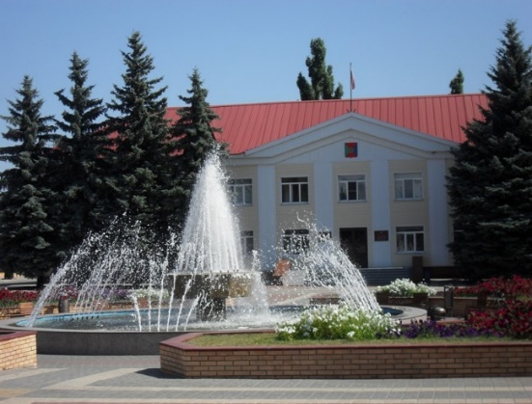
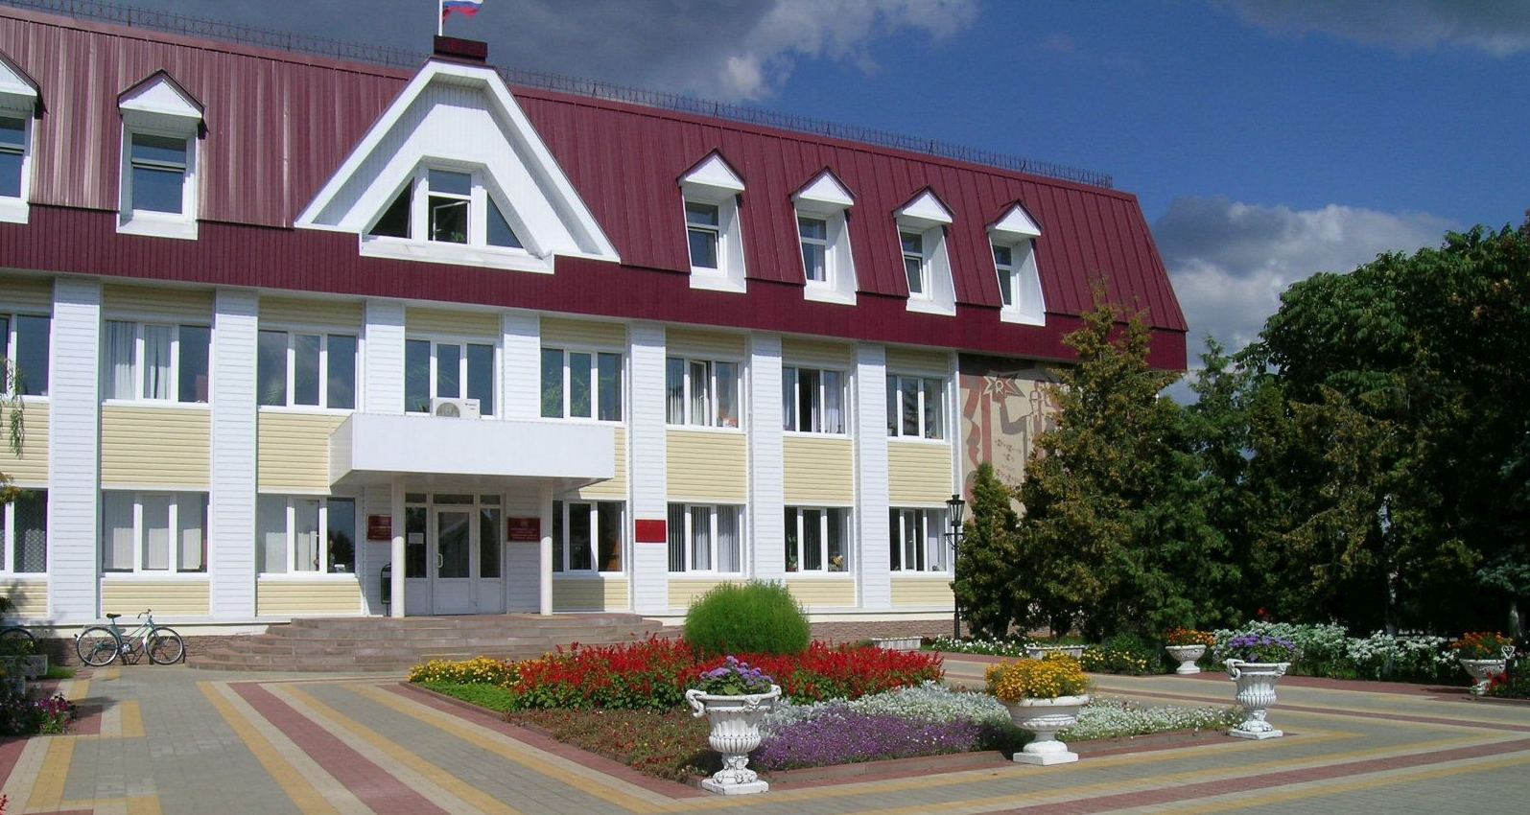
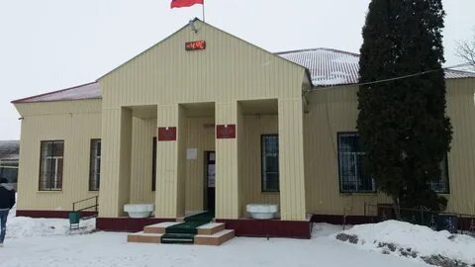
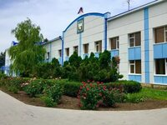
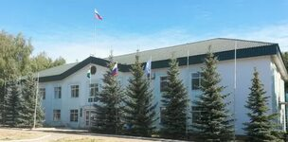
Финансовая помощь бюджетам муниципальных образований в 2021 году - 24 460,0 млн. руб.

Slide 16
Меры социальной поддержки, предоставляемые гражданам из областного бюджета в 2021 году (1)
млн. руб.
Меры социальной поддержки | ВСЕГО | федеральный бюджет | областной бюджет
 |  |  | всего | в т. ч. реализуемые дополнительно к федеральному законодательству
ВСЕГО | 11 642,0 | 5 508,5 | 6 133,5 | 894,7
в том числе
Социальные гарантии семьям с детьми | 5 109,6 | 3 346,0 | 1 763,6 | 404,6
Единовременная социальная выплата в связи с рождением (усыновлением) третьего и последующих детей или детей-близнецов (областной материнский капитал) | 243,2 | - | 243,2 | 243,2
Единовременная социальная выплата женщинам, родившим первого ребенка в возрасте от 18 до 24 лет (включительно) | 112,1 | - | 112,1 | 112,1
Единовременные выплаты при рождении тройни | 1,2 | - | 1,2 | 1,2
Единовременная социальная выплата лицам из числа детей-сирот и детей, оставшихся без попечения родителей, в связи с рождением ребенка (детей) | 1,4 | - | 1,4 | 1,4
Ежемесячные денежные выплаты в связи с рождением (усыновлением) третьего и последующих детей до достижения ребенком возраста трех лет в рамках национального проекта «Демография» (софинансирование с ФБ) | 711,9 | 495,0 | 216,9 | 24,3
Осуществление ежемесячной выплаты в связи с рождением (усыновлением) первого ребенка в рамках национального проекта «Демография» | 877,0 | 877,0 | - | -
Осуществление ежемесячной выплаты на детей в возрасте от 3 до 7 лет включительно | 2101,7 | 1513,2 | 588,5 | -
Ежемесячное пособие на ребенка | 166,2 | - | 166,2 | -
Ежемесячные пособия на детей от 1,5 до 3 лет из малообеспеченных семей | 11,9 | - | 11,9 | 11,9
Льготы многодетным семьям | 287,9 | - | 287,9 | -

Slide 17
Меры социальной поддержки, предоставляемые гражданам из областного бюджета в 2021 году (2)
млн. руб.
Меры социальной поддержки | ВСЕГО | федеральный бюджет | областной бюджет
 |  |  | всего | в т. ч. реализуемые дополнительно к федеральному законодательству
Приемным и опекунским семьям | 308,0 | - | 308,0 | 8,3
Детей - сирот | 113,2 | - | 113,2 | -
Школьников и студентов | 823,2 | 273,8 | 549,4 | 14,4
Региональным льготникам (ветераны труда, ветераны труда Липецкой области, труженики тыла, репрессированные и реабилитированные гражданам) и федеральным льготникам | 2 302,7 | 951,5 | 1351,2 | 32,5
Малоимущих граждан | 995,2 | 463,5 | 531,7 | 22,4
Пожилых граждан | 140,5 | 5,2 | 135,3 | 12,5
Льготы по оплате жилья, коммунальных услуг, работникам социально-культурной сферы на селе, меры социальной поддержки медицинских работников | 107,4 | - | 107,4 | -
По линии здравоохранения | 1 162,6 | 472,3 | 690,3 | 290,2
Организация летнего отдыха, оздоровление детей | 159,4 | - | 159,4 | -
Льготный проезд региональным льготникам и инвалидам | 203,9 | - | 203,9 | -
Социальная помощь отдельным категориям граждан | 16,8 | 0,2 | 16,6 | 5,7

Slide 18
Социальное обслуживание населения
В 2021 году заключено 5 678 социальных контрактов, в том числе:
на поиск работы – 2 241,
ведение личного подсобного хозяйства – 347,
преодоление трудной жизненной ситуации – 1113,
осуществление индивидуальной предпринимательской деятельности – 1977.
На мероприятия в рамках социального контракта в 2021 году израсходовано 643,7 млн. руб., в том числе из федерального бюджета – 463,5 млн. руб., из областного бюджета – 180,2 млн. руб.
В 2021 году услуги в форме социального обслуживания на дому оказаны 14,5 тыс. гражданам пожилого возраста и инвалидам, в том числе 2 127 гражданам услуги предоставлены негосударственными организациями.
Предоставление социальных услуг на дому в период действия ограничительных мероприятий осуществлялось в полном объеме.

Slide 19
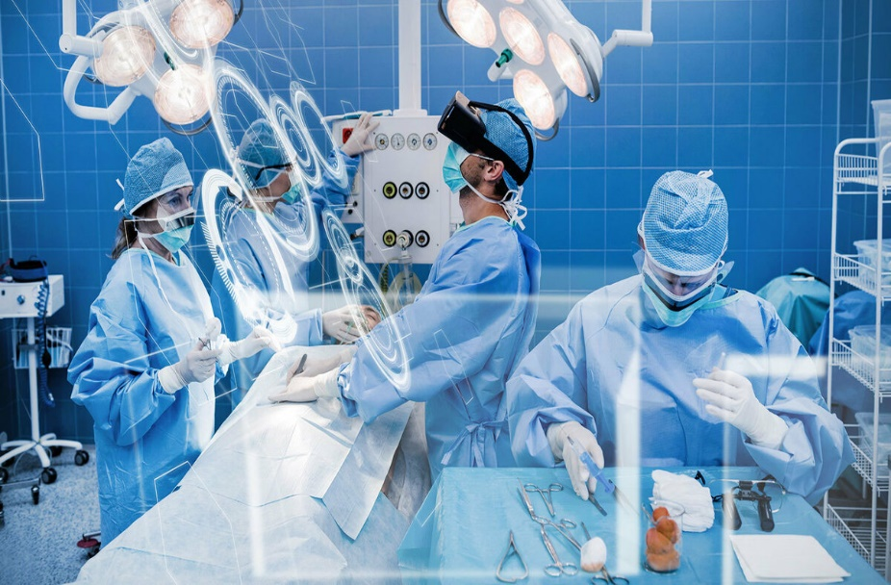
ЗДРАВООХРАНЕНИЕ
Финансирование здравоохранения, млн. руб.

Slide 20
НАЦИОНАЛЬНЫЙ ПРОЕКТ «ЗДРАВООХРАНЕНИЕ»
мероприятия | План, млн. руб. | Исполнение, млн. руб. | % исполнения
Развитие системы оказания первичной медико-санитарной помощи: 59 вылетов санитарной авиации (при плане 40),эвакуация 58 пациентов, в т.ч. 2 детей | 30,5 | 21,6 | 70,8
Борьба с сердечно-сосудистыми заболеваниями: переоснащение 2-х региональных сосудистых центров (закуплено 20 единиц медоборудования) | 75,1 | 74,8 | 99,6
Борьба с онкозаболеваниями: закуплено 6 единиц медицинского оборудования | 135,9 | 135,9 | 100,0
Строительство операционного корпуса онкологического диспансера: оснащение оборудованием, частичный перенос средств на 2022 год | 283,5 | 211,6 | 74,6
Создание единого цифрового контура на основе ЕГИС здравоохранения: модернизация и развитие информационно-аналитической системы (РИАМС) | 142,0 | 141,0 | 99,3
Модернизация первичного звена здравоохранения - строительство: начато строительство 2-х поликлинических корпусов, детской поликлиники и женской консультации в г. Чаплыгин, 2-х отделений семейной медицины, 4-х ФАП. Строительство продолжается. | 303,8 | 42,5 | 14,0
- капитальный ремонт: 5 районных поликлиник, Липецкая горбольница №4 | 68,9 | 64,1 | 93,0

Slide 21
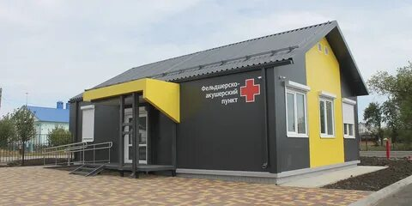
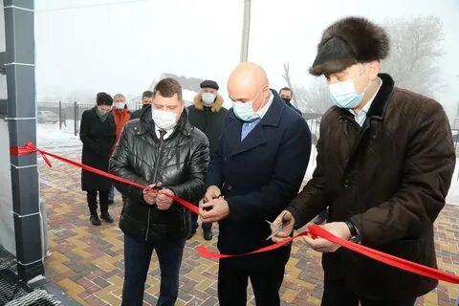
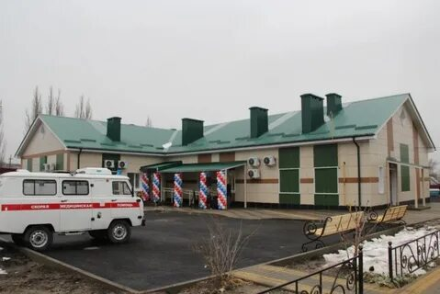
Общественно значимые объекты здравоохранения
На строительство объектов здравоохранения предусмотрено 585,5 млн. руб.:
- стационарно-поликлинический корпус в с. Доброе;
- поликлинический корпус ГУЗ «Липецкая городская детская больница»;
- детская поликлиника и женская консультация в г. Чаплыгин;
- 2 отделения общей врачебной практики (семейной медицины);
- 4 фельдшерско-акушерских пункта.
Строительство продолжается в 2022 году.

Slide 22
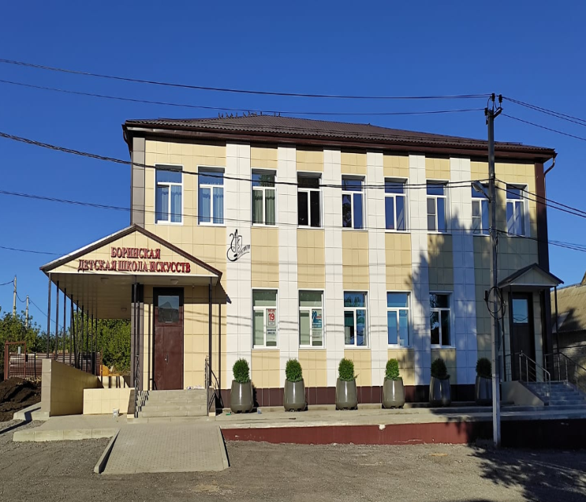
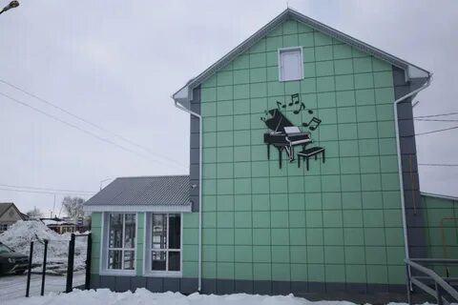
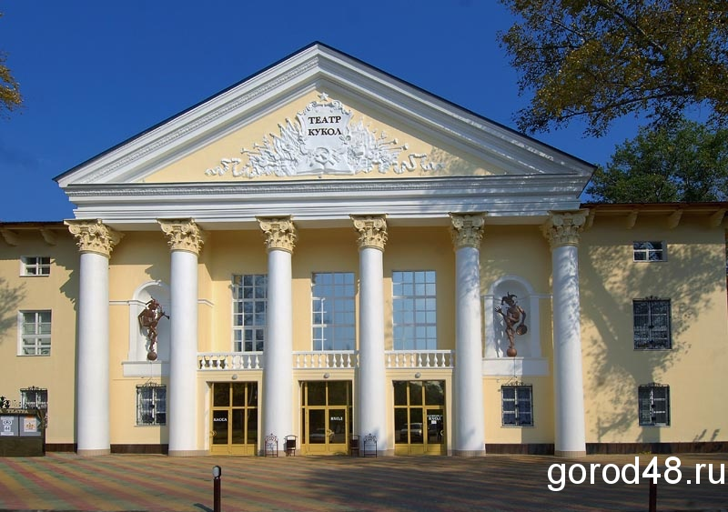
Культура. Национальные проекты России
КАПИТАЛЬНЫЙ РЕМОНТ ДШИ
4 ДШИ и ремонт ДШИ «Маяк» (2021-2022 гг.) на сумму 92,0 млн.руб., из них:
федеральный бюджет - 65,0 млн.руб.,
областной бюджет - 25,3 млн.руб.,
местный бюджет - 1,7млн.руб.
РЕМОНТНО-РЕСТАВРАЦИОННЫЕ РАБОТЫ
ЛИПЕЦКОГО ГОСУДАРСТВЕННОГО ТЕАТРА КУКОЛ
28,5 млн.руб.
из них: федеральный бюджет - 20,0 млн.руб., областной бюджет – 8,5 млн.руб.

Slide 23
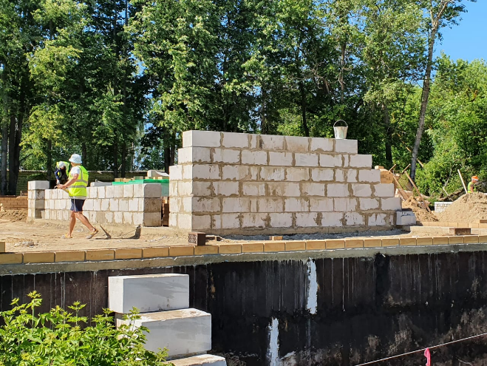
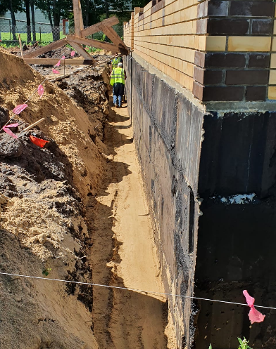
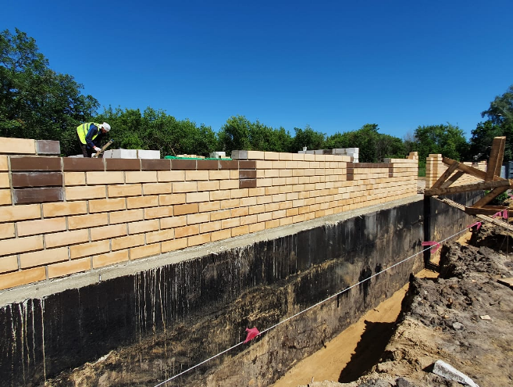
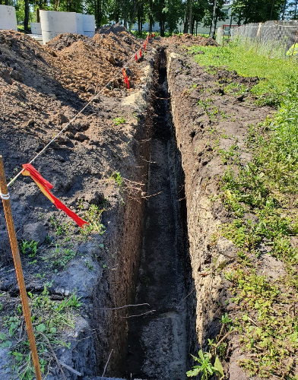
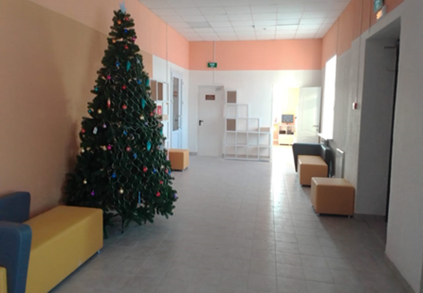
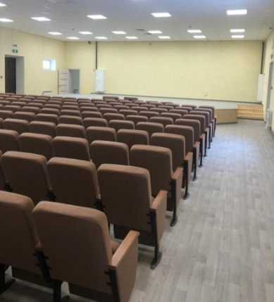
СТРОИТЕЛЬСТВО ДОМА КУЛЬТУРЫ
Село Ратчино Добровского района
33,5
млн. руб.
ФЕДЕРАЛЬНЫЙ БЮДЖЕТ:
21,9 млн. руб.
ОБЛАСТНОЙ БЮДЖЕТ:
8,6 млн. руб.
ОБЛАСТНОЙ БЮДЖЕТ:
3,0 млн. руб. – оснащение ДК
ПОДРЯДЧИК:
ООО «ЖИЛСТРОЙ»

Slide 24
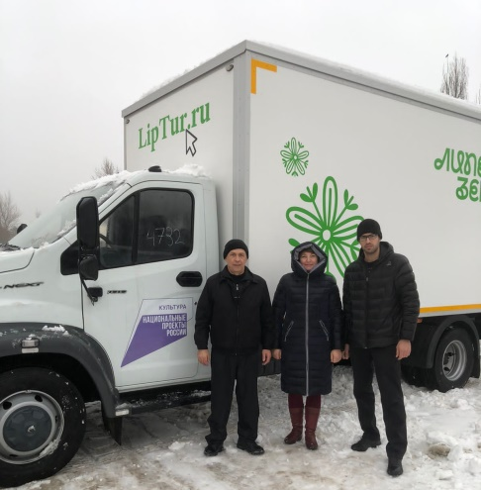
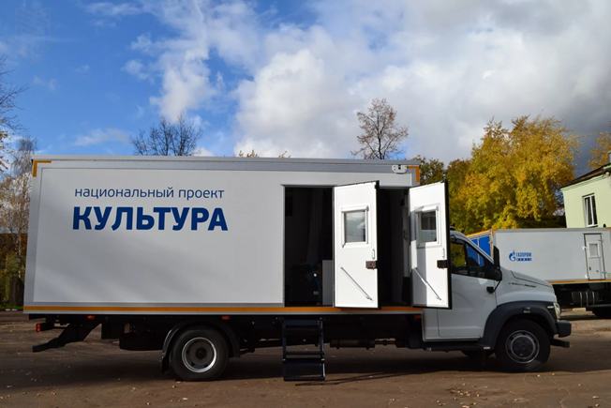
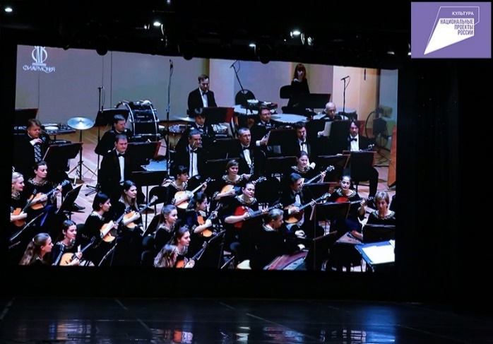
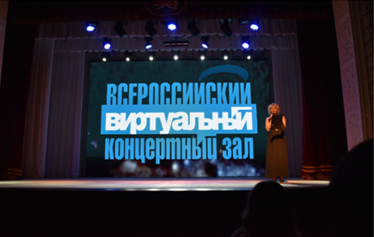
ПРИОБРЕТЕНИЕ СПЕЦИАЛИЗИРОВАННОГО АВТОТРАНСПОРТА (6 АВТОКЛУБОВ)
37,4 млн. руб.
110 590 человек
охват населения
Специализированный автотранспорт поступил в Добринский, Елецкий, Задонский, Липецкий, Усманский и Чаплыгинский районы.
СОЗДАНИЕ ВИРТУАЛЬНОГО КОНЦЕРТНОГО ЗАЛА
2021 ГОД:
1
млн. руб.
г. Данков

Slide 25
СОЗДАНИЕ МОДЕЛЬНЫХ БИБЛИОТЕК В 2021г.
5 модельных библиотек:
Добринский район, Лев-Толстовский район, Измалковский район, Чаплыгинский район, г. Чаплыгин
ФИНАНСИРОВАНИЕ - 35 млн.руб.

Slide 26
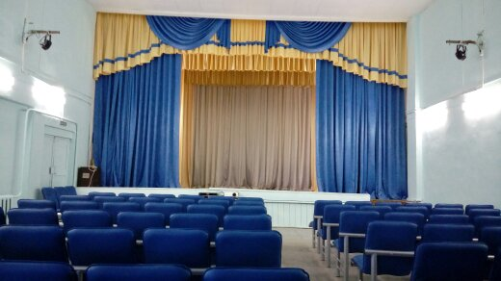
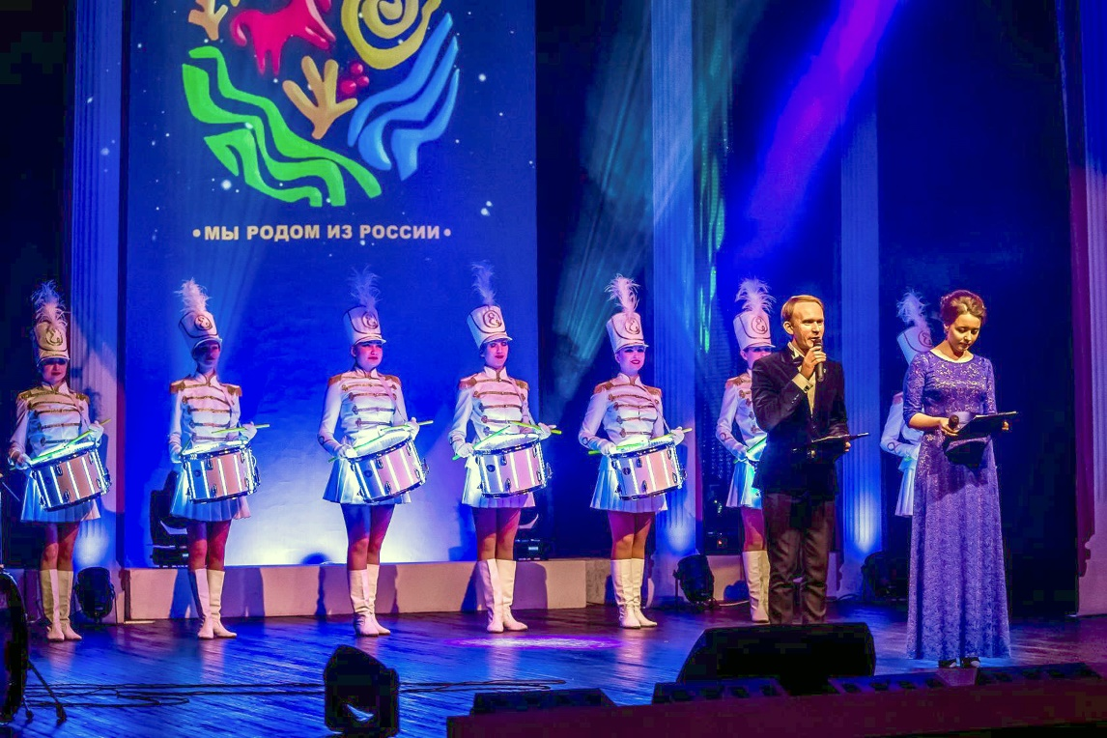
ПРОЕКТ «КУЛЬТУРА МАЛОЙ РОДИНЫ» в 2021 г.
УЛУЧШЕНИЕ МАТЕРИАЛЬНО-ТЕХНИЧЕСКОЙ БАЗЫ ДОМОВ КУЛЬТУРЫ 104 ПОСЕЛЕНИЙ
(приобретение звукового, светового, проекционного оборудования, театральных кресел, одежды сцены, сценических костюмов и обуви и др.)
ОБЪЕМ ФИНАНСИРОВАНИЯ – 24,7 млн. руб.,
в т.ч.
Федеральный бюджет – 15,8 млн. руб.
Областной бюджет – 6,2 млн. руб.
Муниципальные бюджеты – 2,7 млн. руб.

Slide 27
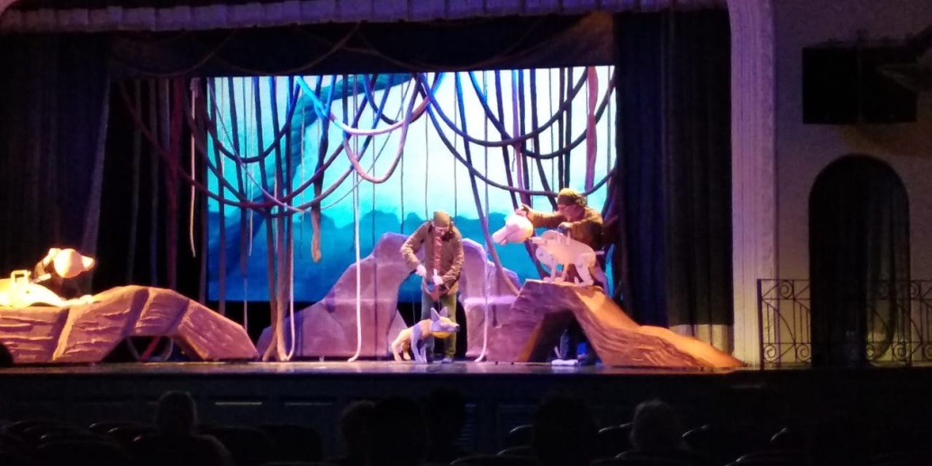
ПРОЕКТ «КУЛЬТУРА МАЛОЙ РОДИНЫ» в 2021 г.
ДРАМАТИЧЕСКИЙ ТЕАТР
«БЕНЕФИС» (Г. ЕЛЕЦ)
ГОСУДАРСТВЕННЫЙ ТЕАТР КУКОЛ (Г. ЛИПЕЦК)
ОБЪЕМ ФИНАНСИРОВАНИЯ
3 740,14 тыс. руб.
Освоено – 3 740,14 тыс. руб. – 100%
ОБЪЕМ ФИНАНСИРОВАНИЯ
4 460,28 тыс. руб.
Освоено – 4 460,28 тыс. руб. – 100 %
Дополнительно выделено на укрепление МТБ
Федеральный бюджет - 358,2 тыс. руб.
Областной бюджет - 139,3 тыс. руб.

Slide 28
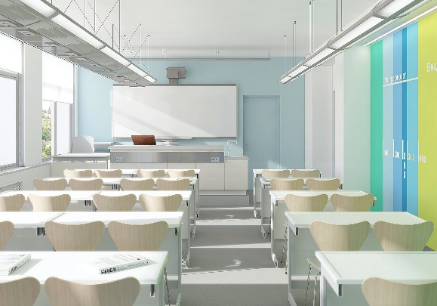
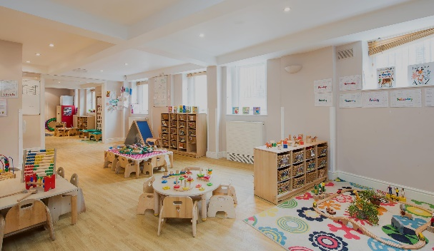
Национальные проекты «Образование» и «Демография»
Строительство школ | 1 школа в г. Грязи на 800 мест (2022 год)
Строительство школ в сельской местности | Школа в с. Пятницкое на 100 мест (2021 год)
Создание центров «Точка роста» | 26 школ
Поддержка образования для детей с ОВЗ (приобретение оборудования) | 2 школы
Создание "Кванториумов" на базе школы | 1 кванториум
Функционирование единой системы научно-методического сопровождения педработников и управленческих кадров | 1 центр
млн. руб.
 | 484,47
 | 208,65
 | 131,07
 | 5,8
 | 183,72
Ремонт спортзалов школ | 2 спортзала
Создание центров выявления и поддержки одаренных детей (создание 2 филиалов ГОАУ "Стратегия") | 1 центр
Обеспечение образовательных организаций материально- технической базой для внедрения цифровой образовательной среды | 69 школ
Формирование сети мастерских, оснащенных современным оборудованием | 8 мастерских
Детский сад (стр. №25) в 32-33 микрорайонах г. Липецка | 280 мест
Корпус яслей для МБДОУ детский сад п. Солидарность | 60 мест

Slide 29
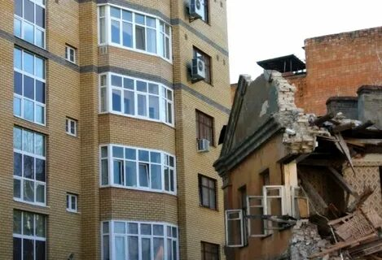
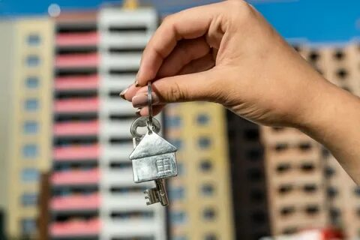
Национальный проект ЖИЛЬЕ И ГОРОДСКАЯ СРЕДА в 2021 г
С 2019 года и по 01.01.2022 года в рамках областной адресной программы по переселению граждан из аварийного жилищного фонда, расположенного на территории Липецкой области расселено 35,3 тыс. кв. м., 919 аварийных жилых помещений, 2297 граждан Липецкой области улучшили свои жилищные условия.
Финансирование мероприятий за счет средств Фонда содействия реформированию жилищно-коммунального хозяйства на мероприятия по переселению граждан из аварийного жилья в Липецкой области составило 1,0 млрд. руб., средств областного и местного бюджетов – 658,0 млн. руб.
Выполнение целевого показателя, установленного для Липецкой области Минстроем России, составило 102,6%.
Наименование раздела, подраздела | план | исполнение | % исполнения
ЖИЛИЩНО-КОММУНАЛЬНОЕ ХОЗЯЙСТВО | 4 515,9 | 4 258,6 | 94,3
в том числе
Жилищное хозяйство | 1 232,1 | 1 221,1 | 99,1
Коммунальное хозяйство | 1 972,7 | 1 758,9 | 89,2
Благоустройство | 1 112,1 | 1 081,9 | 97,3
Другие вопросы в области ЖКХ | 199,0 | 196,7 | 98,8

Slide 30
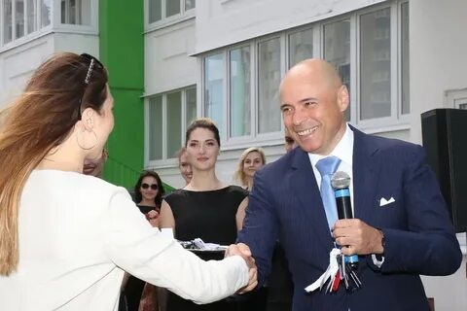
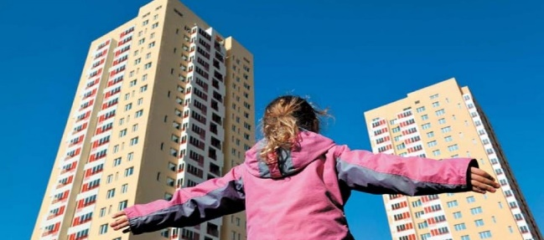
Обеспечение жильем детей-сирот
В 2021 году на мероприятия по обеспечению жилыми помещениями детей-сирот, детей, оставшихся без попечения родителей и лиц из их числа жилыми помещениями специализированного жилищного фонда направлено 309,5 млн. рублей, в том числе за счет федерального бюджета - 63 млн. рублей.
За счет указанных денежных средств детям – сиротам предоставлено 154 квартиры.

Slide 31
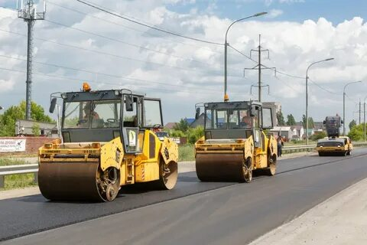
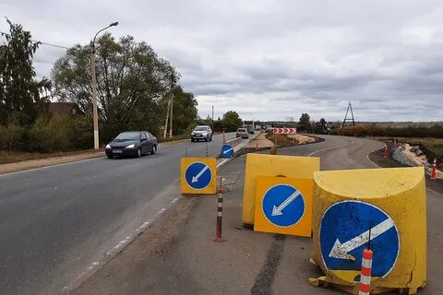
Национальный проект БЕЗОПАСНЫЕ И КАЧЕСТВЕННЫЕ АВТОМОБИЛЬНЫЕ ДОРОГИ в 2021 году
Содержание региональных автомобильных дорог и сооружений на них, мероприятия по безопасности дорожного движения – 1 529,52 млн. руб.
Капитальный ремонт региональных автодорог и сооружений на них – 278,7 млн. руб. в т.ч. в рамках БКАД – 188,3 млн. руб.
Ремонт мостов – 83,75 млн. руб.
Ремонт региональных автодорог – 3 418,84 млн. руб., в т.ч. в рамках БКАД – 2 288,73 млн. руб.
Строительство и реконструкция региональных автодорог и сооружений на них – 750,35 млн. руб., в т.ч. в рамках БКАД – 354,23 млн. руб.
Дороги по программе «Комплексное развитие сельских
территорий» – 161,8 млн. руб.

Slide 32
ГОСПОДДЕРЖКА АГРОПРОМЫШЛЕННОГО КОМПЛЕКСА
млн. руб.
КОМПЕНСИРУЮЩАЯ СУБСИДИЯ | 525,9
СТИМУЛИРУЮЩАЯ СУБСИДИЯ | 400,5
ВОЗМЕЩЕНИЕ ЧАСТИ ПРОЦЕНТНОЙ СТАВКИ ПО ИНВЕСТИЦИОННЫМ КРЕДИТАМ (ЗАЙМАМ) | 642,5
САРЕХ | 439,7
КОМПЛЕКСНОЕ РАЗВИТИЕ СЕЛЬСКИХ ТЕРРИТОРИЙ | 486,5
ПРОВЕДЕНИЕ ГИДРОМЕЛИОРАТИВНЫХ ПРЕДПРИЯТИЙ | 41,8
РЕГИОНАЛЬНЫЙ ПРОЕКТ "АКСЕЛЕРАЦИЯ СУБЪЕКТОВ МСП" | 97,1
ПОДДЕРЖКА ОТДЕЛЬНЫХ ОТРАСЛЕЙ ПИЩЕВОЙ И ПЕРЕРАБАТЫВАЮЩЕЙ ПРОМЫШЛЕННОСТИ | 596,6
ПОДДЕРЖКА ПРОИЗВОДСТВА И РЕАЛИЗАЦИИ ЗЕРНОВЫХ КУЛЬТУР | 214,0
ПОДДЕРЖКА ПРОИЗВОДСТВА МАСЛИЧНЫХ КУЛЬТУР | 30,8
ПОДДЕРЖКА ПРИОБРЕТЕНИЯ КОРМОВ ДЛЯ МОЛОЧНОГО КРС | 104,0
РЕГИОНАЛЬНАЯ ПОДДЕРЖКА | 24,0
3,1
млрд. руб.
ФБ

Slide 33
Поддержка фермеров и развития кооперации
Выполнение показателей Регионального проекта в 2021 году
Господдержка в 2021 году
178,4 млн. руб., в т.ч. 150,8 млн. руб. – средства федерального бюджета
Фактическое значение показателя Регионального проекта
Получили поддержку ИП и СПоК, ед.
Прирост новых основных членов СПоК, ед.
Создание рабочих мест КФХ грантополучателями «Агростартап», ед.
38
28
Плановое значение показателя Регионального проекта
187
187
150
37
19
Количество получателей
26 ИП
6 СПоК
8
12 СПоК

Slide 34
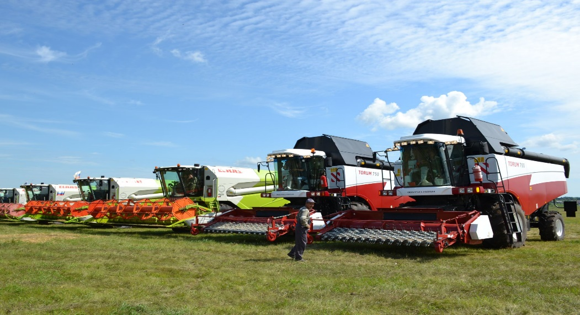
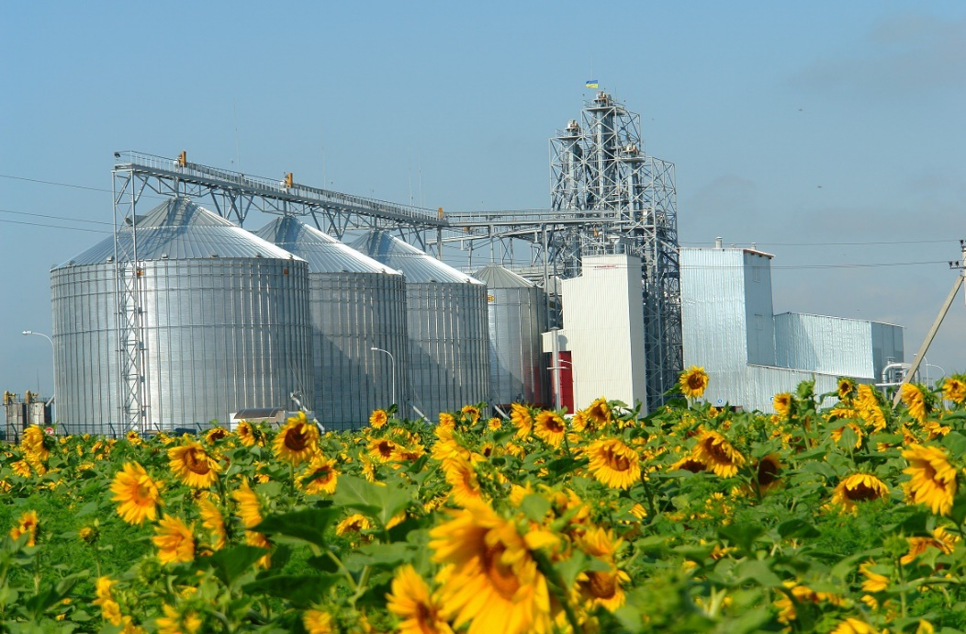
Инвестиции в агропромышленный комплекс Липецкой области
34,3
млрд. руб.
ОБЪЕМ ИНВЕСТИЦИЙ В АГРОПРОМЫШЛЕННЫЙ КОМПЛЕКС В 2021 Г.
РЕАЛИЗОВАННЫЕ ИНВЕСТИЦИОННЫЕ ПРОЕКТЫ В 2021 г.
12 проектов | В АГРОПРОМЫШЛЕННОМ КОМПЛЕКСЕ | 9,7 млрд. руб.
6 проектов | В РАСТЕНИЕВОДСТВЕ | 6,4 млрд. руб.
3 проекта | В ЖИВОТНОВОДСТВЕ | 0,895 млрд. руб.
3 проекта | В ПИЩЕВОЙ И ПЕРЕРАБАТЫВАЮЩЕЙ ПРОМЫШЛЕННОСТИ | 2,3 млрд. руб.
Результаты реализации инвестиционных проектов в 2021 г.:
дополнительно введено 3,5 га теплиц;
28,7 тыс. тонн хранения плодов и ягод;
23 тыс. тонн хранения картофеля;
элеваторные мощности выросли на 10 тыс. тонн единовременного хранения;
приобретено 819 единиц сельхозтехники на сумму 3,9 млрд. руб.
34

Slide 35
Исполнение государственных программ (подпрограмм) и непрограммных расходов Липецкой области за 2021 г. (1)
№ п/п | Наименование государственной программы Липецкой области | Годовой план, тыс. руб. | Кассовый расход, тыс. руб. | % исполнения годового плана
1 | Государственная программа Липецкой области "Социальная поддержка граждан, реализация семейно-демографической политики Липецкой области" | 13 618 662,2 | 13 188 588,8 | 96,8
1.1 | Подпрограмма "Развитие мер социальной поддержки отдельных категорий населения" | 4 139 665,1 | 4 064 329,4 | 98,2
1.2 | Подпрограмма "Повышение качества жизни пожилых людей, развитие системы социального обслуживания населения Липецкой области" | 2 118 077,8 | 2 102 095,6 | 99,2
1.3 | Подпрограмма "Укрепление материально-технической базы учреждений социального обслуживания населения и оказание адресной социальной помощи неработающим пенсионерам, являющимся получателями трудовых пенсий по старости и по инвалидности, в Липецкой области" | 89 867,7 | 85 283,8 | 94,9
1.4 | Подпрограмма "Улучшение демографической ситуации и положения семей с детьми" | 6 410 500,2 | 6 122 568,9 | 95,5
1.5 | Подпрограмма "Обеспечение жилыми помещениями детей-сирот, детей, оставшихся без попечения родителей, и лиц из их числа" | 352 949,7 | 312 387,1 | 88,5
1.6 | Подпрограмма "Доступная среда" | 31 025,3 | 28 910,1 | 93,2
1.7 | Подпрограмма "Благополучная семья - стабильность в регионе" | 450 183,4 | 446 695,9 | 99,2
1.8 | Подпрограмма "Формирование системы комплексной реабилитации и абилитации инвалидов, в том числе детей-инвалидов в Липецкой области" | 26 393,0 | 26 318,1 | 99,7

Slide 36
Исполнение государственных программ (подпрограмм) и непрограммных расходов Липецкой области за 2021 г. (2)
№ п/п | Наименование государственной программы Липецкой области | Годовой план, тыс. руб. | Кассовый расход, тыс. руб. | % исполнения годового плана
2. | Государственная программа Липецкой области "Развитие рынка труда и содействие занятости населения в Липецкой области" | 607 699,8 | 586 970,4 | 96,6
2.1 | Подпрограмма "Развитие рынка труда и социальная поддержка безработных граждан" | 563 945,2 | 545 969,1 | 96,8
2.2 | Подпрограмма "Содействие трудоустройству незанятых инвалидов Липецкой области" | 1 434,9 | 1 354,7 | 94,4
2.3. | Подпрограмма "Оказание содействия добровольному переселению в Липецкую область соотечественников, проживающих за рубежом" | 29 401,0 | 27 567,0 | 93,8
2.4 | Подпрограмма "Улучшение условий и охраны труда" | 12 918,7 | 12 079,6 | 93,5
3. | Государственная программа Липецкой области "Развитие здравоохранения Липецкой области" | 14 592 518,5 | 13 754 564,7 | 94,3
3.1 | Подпрограмма "Профилактика заболеваний и формирование здорового образа жизни. Развитие первичной медико-санитарной помощи" | 6 639 792,4 | 6 619 316,8 | 99,7
3.2 | Подпрограмма "Совершенствование оказания специализированной, включая высокотехнологичную, медицинской помощи, скорой, в том числе скорой специализированной, медицинской помощи, медицинской эвакуации" | 4 228 542,7 | 3 823 394,3 | 90,4
3.3 | Подпрограмма "Охрана здоровья матери и ребенка" | 383 915,6 | 381 483,2 | 99,4
3.4 | Подпрограмма "Развитие медицинской реабилитации и санаторно-курортного лечения, в том числе детей" | 324 089,3 | 301 360,4 | 93,0
3.5 | Подпрограмма "Совершенствование оказания паллиативной медицинской помощи, в том числе детям" | 352 351,5 | 351 495,2 | 99,8
3.6 | Подпрограмма "Кадровое обеспечение системы здравоохранения" | 399 790,3 | 331 201,3 | 82,8
3.7 | Подпрограмма "Совершенствование системы лекарственного обеспечения, в том числе в амбулаторных условиях" | 1 198 982,4 | 1 198 772,1 | 100,0
3.8 | Подпрограмма "Развитие информатизации в здравоохранении" | 161 631,4 | 154 852,4 | 95,8

Slide 37
Исполнение государственных программ (подпрограмм) и непрограммных расходов Липецкой области за 2021 г. (3)
№ п/п | Наименование государственной программы Липецкой области | Годовой план, тыс. руб. | Кассовый расход, тыс. руб. | % исполнения годового плана
3.9 | Подпрограмма "Модернизация здравоохранения Липецкой области" | 98 261,9 | 95 710,7 | 97,4
3.10 | Подпрограмма "Модернизация первичного звена здравоохранения Липецкой области в 2021-2025 годах" | 805 161,0 | 496 978,3 | 61,7
4. | Государственная программа Липецкой области "Развитие физической культуры и спорта Липецкой области" | 1 115 000,9 | 1 035 855,7 | 92,9
4.1 | Подпрограмма "Развитие физической культуры и массового спорта" | 325 146,2 | 246 063,1 | 75,7
4.2 | Подпрограмма "Развитие спорта высших достижений и системы подготовки спортивного резерва Липецкой области" | 789 854,7 | 789 792,7 | 100,0
5. | Государственная программа Липецкой области "Развитие образования Липецкой области" | 15 778 038,6 | 15 641 370,5 | 99,1
5.1 | Подпрограмма "Ресурсное обеспечение развития образования Липецкой области" | 13 410 771,9 | 13 316 489,3 | 99,3
5.2 | Подпрограмма "Повышение эффективности профессионального образования в обеспечении отраслей экономики востребованными кадрами" | 1 726 906,6 | 1 708 184,8 | 98,9
5.3 | Подпрограмма "Реализация мер по обучению, воспитанию, содержанию детей-сирот и детей, оставшихся без попечения родителей, и психолого-педагогическая помощь детям" | 98 212,8 | 98 098,2 | 99,9
5.4 | Подпрограмма "Отдых и оздоровление детей Липецкой области" | 126 582,0 | 125 833,0 | 99,4
5.5 | Подпрограмма "Создание современной образовательной среды для школьников" | 411 994,1 | 389 194,1 | 94,5
5.6 | Подпрограмма "Повышение финансового образования в Липецкой области" | 3 571,2 | 3 571,2 | 100,0

Slide 38
Исполнение государственных программ (подпрограмм) и непрограммных расходов Липецкой области за 2021 г. (4)
№ п/п | Наименование государственной программы Липецкой области | Годовой план, тыс. руб. | Кассовый расход, тыс. руб. | % исполнения годового плана
6. | Государственная программа Липецкой области "Развитие культуры и туризма в Липецкой области" | 1 558 098,6 | 1 517 028,3 | 97,4
6.1 | Подпрограмма "Развитие и сохранение культуры Липецкой области" | 1 438 078,7 | 1 397 267,2 | 97,2
6.2 | Подпрограмма "Развитие туризма в Липецкой области" | 1 122,1 | 1 122,1 | 100,0
6.3 | Подпрограмма "Формирование и использование документов Архивного фонда Российской Федерации в Липецкой области" | 118 897,7 | 118 639,0 | 99,8
7. | Государственная программа Липецкой области "Развитие кооперации и коллективных форм собственности в Липецкой области" | 115 165,3 | 115 162,2 | 100,0
7.1 | Подпрограмма "Развитие сети кооперативов всех направлений на 2014-2024 годы" | 18 067,8 | 18 064,8 | 100,0
7.2 | Подпрограмма "Реализация регионально значимых направлений в сфере сельскохозяйственной кооперации на 2014-2024 годы" | 97 097,4 | 97 097,4 | 100,0
8. | Государственная программа Липецкой области "Обеспечение населения Липецкой области качественным жильем, социальной инфраструктурой и услугами ЖКХ" | 4 538 455,9 | 4 059 014,3 | 89,4
8.1 | Подпрограмма "Ипотечное жилищное кредитование" | 66 226,9 | 66 136,1 | 99,9
8.2 | Подпрограмма "Свой Дом" | 80 694,5 | 80 694,1 | 100,0
8.3 | Подпрограмма "О государственной поддержке в обеспечении жильем молодых семей" | 221 987,3 | 219 618,3 | 98,9

Slide 39
Исполнение государственных программ (подпрограмм) и непрограммных расходов Липецкой области за 2021г. (5)
№ п/п | Наименование государственной программы Липецкой области | Годовой план, тыс. руб. | Кассовый расход, тыс. руб. | % исполнения годового плана
8.4 | Подпрограмма "Стимулирование жилищного строительства в Липецкой области" | 805 216,0 | 635 085,3 | 78,9
8.5 | Подпрограмма "Повышение качества условий проживания населения области за счет обеспечения населенных пунктов области социальной инфраструктурой" | 288 075,4 | 205 599,2 | 71,4
8.6 | Подпрограмма "Улучшение качества жилищного фонда, развитие и модернизация коммунальной инфраструктуры Липецкой области" | 2 849 350,0 | 2 624 975,6 | 92,1
8.8 | Подпрограмма "Повышение качества водоснабжения населения Липецкой области в рамках регионального проекта "Чистая вода" | 226 905,7 | 226 905,7 | 100,0
9. | Государственная программа Липецкой области "Обеспечение общественной безопасности населения и территории Липецкой области" | 1 253 326,8 | 1 245 424,6 | 99,4
9.1 | Подпрограмма "Профилактика правонарушений в Липецкой области" | 169 567,4 | 164 224,6 | 96,8
9.2 | Подпрограмма "Обеспечение безопасности дорожного движения в Липецкой области" | 925,0 | 918,1 | 99,3
9.3 | Подпрограмма "О противодействии коррупции в Липецкой области" | 32 690,0 | 32 638,8 | 99,8
9.4 | Подпрограмма "Комплексные меры по профилактике терроризма и экстремизма в Липецкой области" | 108,0 | 108,0 | 100,0
9.6 | Подпрограмма "Развитие мировой юстиции в Липецкой области" | 309 009,5 | 306 690,2 | 99,2
9.7 | Подпрограмма "Развитие аппаратно-программного комплекса "Безопасный город" в Липецкой области" | 741 026,9 | 740 844,9 | 100,0

Slide 40
Исполнение государственных программ (подпрограмм) и непрограммных расходов Липецкой области за 2021 г. (6)
№ п/п | Наименование государственной программы Липецкой области | Годовой план, тыс. руб. | Кассовый расход, тыс. руб. | % исполнения годового плана
10. | Государственная программа Липецкой области "Реализация внутренней политики Липецкой области" | 416 129,8 | 407 828,8 | 98,0
10.1 | Подпрограмма "Содействие развитию гражданского общества, патриотического воспитания населения Липецкой области и реализации молодежной политики" | 160 746,9 | 153 701,2 | 95,6
10.2 | Подпрограмма "Создание условий для оперативного получения населением области информации о деятельности исполнительных органов государственной власти и социально-экономическом развитии Липецкой области" | 246 186,0 | 245 073,0 | 99,5
10.3 | Подпрограмма "Реализация государственной национальной политики в Липецкой области" | 9 196,9 | 9 054,6 | 98,5
11. | Государственная программа Липецкой области "Модернизация и инновационное развитие экономики Липецкой области" | 439 561,8 | 437 621,2 | 99,6
11.1 | Подпрограмма "Модернизация и развитие промышленности Липецкой области на 2014-2024 годы" | 63 655,2 | 63 631,8 | 100,0
11.2 | Подпрограмма "Повышение конкурентоспособности и производительности труда в машиностроительном комплексе Липецкой области на 2014-2024 годы" | 1 000,0 | 1 000,0 | 100,0
11.3 | Подпрограмма "Развитие инновационной деятельности в Липецкой области на 2014-2024 годы" | 5 000,0 | 5 000,0 | 100,0

Slide 41
Исполнение государственных программ (подпрограмм) и непрограммных расходов Липецкой области за 2021 г. (7)
№ п/п | Наименование государственной программы Липецкой области | Годовой план, тыс. руб. | Кассовый расход, тыс. руб. | % исполнения годового плана
11.4 | Подпрограмма "Развитие малого и среднего предпринимательства в Липецкой области на 2014-2024 годы" | 369 906,6 | 367 989,4 | 99,5
12. | Государственная программа Липецкой области "Энергоэффективность и развитие энергетики в Липецкой области" | 302 248,2 | 278 682,4 | 92,2
12.1 | Подпрограмма "Энергосбережение и повышение энергетической эффективности" | 287 052,1 | 263 738,5 | 91,9
12.2. | Подпрограмма "Развитие и модернизация электроэнергетики" | 15 196,1 | 14 944,0 | 98,3
13. | Государственная программа Липецкой области "Развитие сельского хозяйства и регулирование рынков сельскохозяйственной продукции, сырья и продовольствия Липецкой области" | 3 523 668,9 | 3 515 146,4 | 99,8
13.1 | Подпрограмма "Развитие отрасли растениеводства, переработки и реализации продукции растениеводства в Липецкой области" | 1 144 515,5 | 1 142 977,0 | 99,9
13.2 | Подпрограмма "Развитие отрасли животноводства, переработки и реализации продукции животноводства в Липецкой области" | 1 195 203,8 | 1 192 192,4 | 99,7
13.3 | Подпрограмма "Поддержка малых форм хозяйствования в Липецкой области" | 107 952,9 | 107 952,9 | 100,0
13.5 | Подпрограмма "Обеспечение эпизоотического и ветеринарно-санитарного благополучия на территории Липецкой области" | 368 830,2 | 367 264,8 | 99,6
13.8 | Подпрограмма "Развитие торговли Липецкой области" | 37 811,2 | 35 404,1 | 93,6

Slide 42
Исполнение государственных программ (подпрограмм) и непрограммных расходов Липецкой области за 2021 г. (8)
№ п/п | Наименование государственной программы Липецкой области | Годовой план, тыс. руб. | Кассовый расход, тыс. руб. | % исполнения годового плана
13.9 | Подпрограмма "Развитие комплексной системы защиты прав потребителей и качества товаров в Липецкой области" | 100,0 | 99,9 | 99,9
13.10 | Подпрограмма "Развитие мелиорации сельскохозяйственных земель Липецкой области" | 41 818,1 | 41 818,1 | 100,0
13.11 | Подпрограмма "Развитие отраслей агропромышленного комплекса Липецкой области" | 627 437,3 | 627 437,2 | 100,0
14. | Государственная программа Липецкой области "Развитие транспортной системы Липецкой области" | 10 340 757,0 | 8 969 751,5 | 86,7
14.1 | Подпрограмма "Развитие дорожного комплекса Липецкой области" | 9 203 001,7 | 7 980 511,3 | 86,7
14.2 | Подпрограмма "Развитие пассажирского транспорта общего пользования" | 957 097,5 | 892 378,2 | 93,2
14.3 | Подпрограмма "Расширение использования природного газа в качестве моторного топлива в Липецкой области" | 180 657,8 | 96 862,1 | 53,6
15. | Государственная программа Липецкой области "Обеспечение инвестиционной привлекательности Липецкой области" | 66 689,3 | 65 004,2 | 97,5
15.1 | Подпрограмма "Улучшение инвестиционного климата в Липецкой области" | 66 689,3 | 65 004,2 | 97,5
16. | Государственная программа Липецкой области "Охрана окружающей среды, воспроизводство и рациональное использование природных ресурсов Липецкой области" | 431 193,3 | 424 059,3 | 98,3
16.1 | Подпрограмма "Охрана окружающей среды Липецкой области" | 211 748,2 | 210 717,6 | 99,5
16.2 | Подпрограмма "Обращение с отходами на территории Липецкой области" | 108 620,1 | 103 963,4 | 95,7

Slide 43
Исполнение государственных программ (подпрограмм) и непрограммных расходов Липецкой области за 2021 г. (9)
№ п/п | Наименование государственной программы Липецкой области | Годовой план, тыс. руб. | Кассовый расход, тыс. руб. | % исполнения годового плана
18.3 | Подпрограмма "Формирование электронного правительства в Липецкой области" | 571 167,3 | 570 641,9 | 99,9
18.4 | Подпрограмма "Совершенствование системы управления областным имуществом и земельными участками" | 145 649,1 | 141 430,8 | 97,1
19. | Государственная программа Липецкой области "Управление государственными финансами и государственным долгом Липецкой области" | 5 842 461,4 | 5 401 258,2 | 92,4
19.1 | Подпрограмма "Долгосрочное бюджетное планирование, совершенствование организации бюджетного процесса" | 378 942,4 | 348 379,3 | 91,9
19.2 | Подпрограмма "Управление государственным долгом Липецкой области" | 430 600,0 | 430 348,6 | 99,9
19.3 | Подпрограмма "Создание условий для повышения финансовой устойчивости местных бюджетов" | 5 032 919,0 | 4 622 530,4 | 91,8
20. | Государственная программа Липецкой области "Формирование современной городской среды в Липецкой области" | 1 112 227,4 | 1 081 678,8 | 97,3
20.1 | Подпрограмма "Развитие благоустройства территорий муниципальных образований Липецкой области" | 1 112 227,4 | 1 081 678,8 | 97,3
21. | Государственная программа Липецкой области "Комплексное развитие сельских территорий Липецкой области" | 737 692,8 | 486 486,0 | 65,9

Slide 44
Исполнение государственных программ (подпрограмм) и непрограммных расходов Липецкой области за 2021 г. (10)
№ п/п | Наименование государственной программы Липецкой области | Годовой план, тыс. руб. | Кассовый расход, тыс. руб. | % исполнения годового плана
21.1 | Подпрограмма "Создание условий для обеспечения доступным и комфортным жильем сельского населения" | 46 968,5 | 46 968,5 | 100,0
21.2 | Подпрограмма "Создание и развитие инфраструктуры на сельских территориях" | 690 724,3 | 439 517,5 | 63,6
99. | Непрограммные расходы областного бюджета | 4 855 982,0 | 3 846 923,2 | 79,2
99.1 | Обеспечение деятельности председателя, депутатов (членов) законодательного органа государственной власти Липецкой области, высшего должностного лица Липецкой области (руководителя высшего исполнительного органа государственной власти Липецкой области) и его заместителей | 60 978,3 | 56 059,9 | 91,9
99.3 | Резервные фонды | 1 250 000,0 | 468 883,4 | 37,5
99.4 | Обеспечение деятельности в сфере государственной регистрации актов гражданского состояния | 92 847,1 | 92 742,2 | 99,9
99.5 | Расходы на финансовое обеспечение мероприятий, связанных с предотвращением влияния ухудшения экономической ситуации на развитие отраслей экономики, с профилактикой и устранением последствий распространения коронавирусной инфекции | 1 661 977,8 | 1 537 144,5 | 92,5
99.9 | Иные непрограммные мероприятия | 1 790 178,8 | 1 692 093,3 | 94,5
 | ВСЕГО РАСХОДОВ | 82 901 276,8 | 77 707 031,5 | 93,7

Slide 45
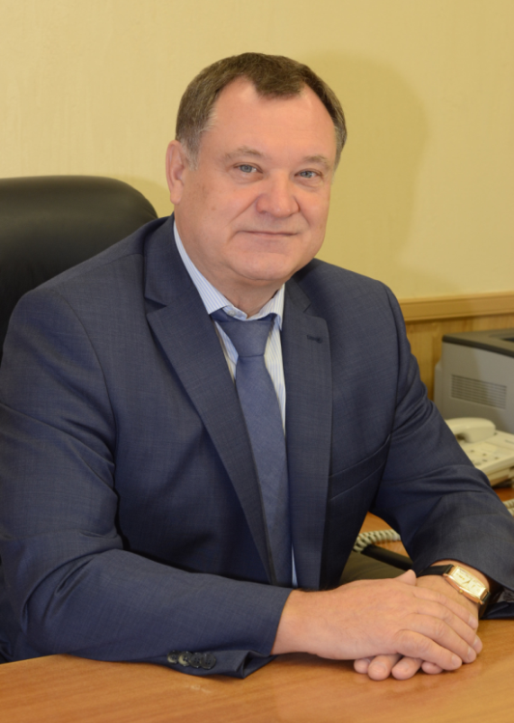
Об управлении финансов
Управление финансов области – исполнительный орган государственной власти Липецкой области, обеспечивающий проведение единой бюджетной политики и осуществляющий общее руководство организацией финансов Липецкой области
Контактная информация
Адрес | 398000, г. Липецк пл. Плеханова, 4
Телефон, факс | 368-470, 368-427
Портал бюджетной системы Липецкой области | http://ufin48.ru/
Адрес электронной почты | obl@fin.lipetsk.ru
Режим работы | с 8-30 до 13-00, с 14-00 до 17-30
Прием граждан | Каждая первая среда месяца с 11:00 до 14:00, пл. Ленина- Соборная, 1 (Администрация Липецкой области), каб.128
Руководитель –
Щеглеватых
Вячеслав Михайлович

Slide 46
Спасибо за внимание

